Slide 1
KIRKLARELİ ÜNİVERSİTESİ 2023-2024 EĞİTİM-ÖĞRETİM YILI ORYANTASYON (UYUM) PROGRAMI
Kırklareli Üniversitesi
Kalite Geliştirme Koordinatörlüğü

Slide 2
İÇERİK
Kırklareli Üniversitesi Genel Bilgiler
Öğrenci İşleri Daire Başkanlığı Hizmetleri
Sağlık, Kültür ve Spor Daire Başkanlığı Hizmetleri
Öğrenci Değişim Programları (Erasmus, Mevlana, Farabi)
Kariyer Uygulama ve Araştırma Merkezi
Uzaktan Eğitim Uygulama ve Araştırma Merkezi
Kütüphane ve Dokümantasyon Daire Başkanlığı Hizmetleri
Toplumla İlişkiler Koordinatörlüğü
Engelsiz Üniversite Koordinatörlüğü
Kırklareli Üniversitesi
Kalite Geliştirme Koordinatörlüğü

Slide 3
KIRKLARELİ ÜNİVERSİTESİ AKADEMİK YAPISI
Rektör
Enstitüler
(Enstitü Müdürü)
Fakülteler
(Dekan)
Bölümler
Bölüm Başkanı
Anabilim Dalı (Dalları)
Anabilim Dalı Başkanı
Araştırma Merkezleri ve Koordinatörlükler
(Müdür ve Koordinatör)
Yüksekokullar
(Müdür)
Meslek Yüksekokulları
(Müdür)
Kırklareli Üniversitesi
Kalite Geliştirme Koordinatörlüğü

Slide 4
ÜNİVERSİTE YÖNETİMİ
REKTÖR
Prof. Dr. Bülent ŞENGÖRÜR
REKTÖR YARDIMCISI
Prof. Dr. Nurettin AKA
REKTÖR YARDIMCISI
Prof. Dr. Ünal ÇAĞLAR
REKTÖR YARDIMCISI
Prof. Dr. Meryem ÇAMUR DEMİR
GENEL SEKRETER
Ahmet ŞİMŞEK
Kurumsal Web Adresi: http://www.klu.edu.tr
Kırklareli Üniversitesi
Kalite Geliştirme Koordinatörlüğü

Slide 5
GENEL BİLGİLER
3 Enstitü
12 Fakülte
827 Akademik Personel
1 Yüksekokul
7 Meslek Yüksekokulu
296 İdari Personel
1 Devlet Konservatuarı
176 Sürekli İşçi
3 Rektörlüğe Bağlı Birim
22978 Öğrenci
13 Koordinatörlük
14 Uygulama ve Araştırma Merkezi
Veriler 2021 Faaliyet Raporundan alınmıştır.
Kırklareli Üniversitesi
Kalite Geliştirme Koordinatörlüğü

Slide 6
ÖĞRENİM DÜZEYİNE GÖRE ÖĞRENCİ SAYILARI
9.665
ÖN LİSANS
11.926
LİSANS
565
YÜKSEK LİSANS (TEZLİ)
24
27
YÜKSEK LİSANS (UZAKTAN)
DOKTORA
771
YÜKSEK LİSANS (TEZSİZ)
TOPLAM ÖĞRENCİ SAYISI: 22.978
Kırklareli Üniversitesi
Kalite Geliştirme Koordinatörlüğü

Slide 7
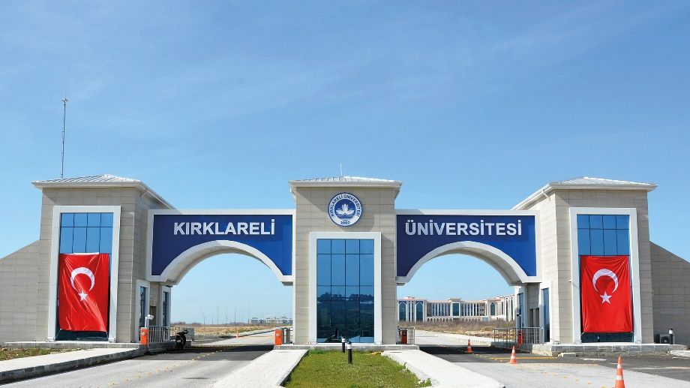
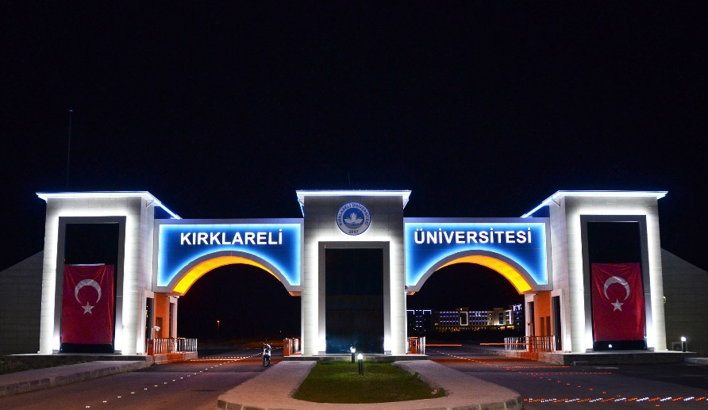
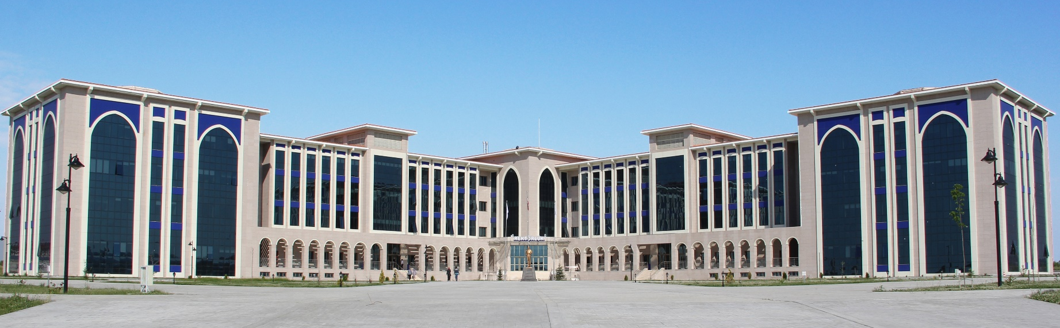
YERLEŞKE GÖRSELLERİ
KAYALI YERLEŞKESİ ANA GİRİŞİ
REKTÖRLÜK
Kırklareli Üniversitesi
Kalite Geliştirme Koordinatörlüğü

Slide 8
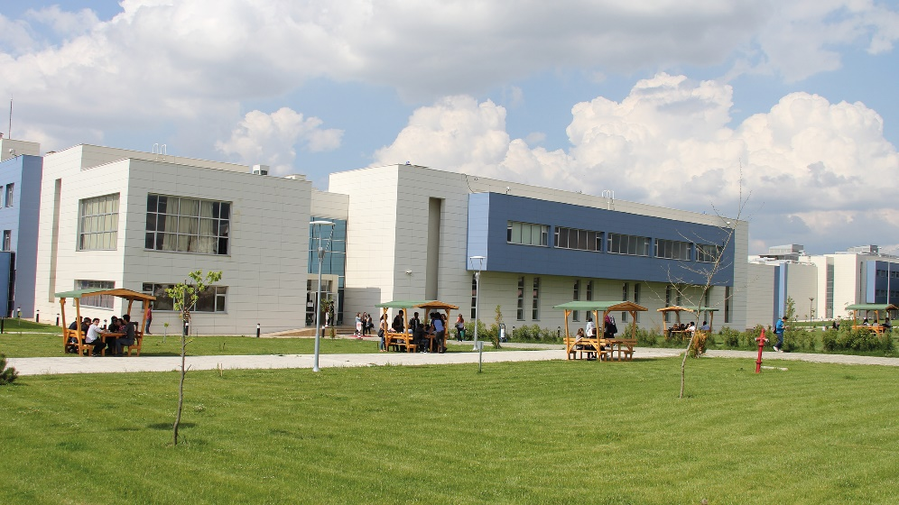
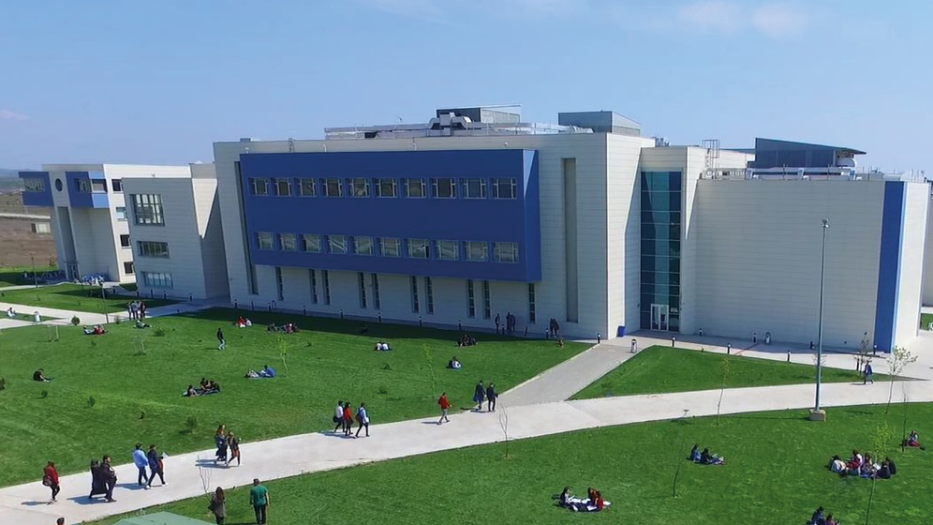
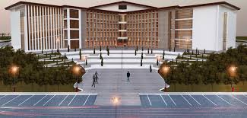
MERKEZİ DERSLİKLER
Kırklareli Üniversitesi
Kalite Geliştirme Koordinatörlüğü

Slide 9
TIP FAKÜLTESİ
Bina yapımı devam etmektedir…
Kırklareli Üniversitesi
Kalite Geliştirme Koordinatörlüğü

Slide 10
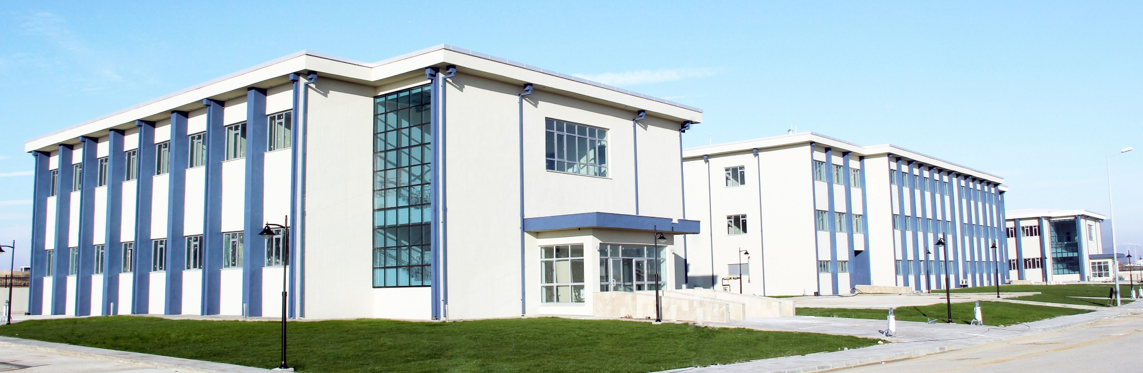
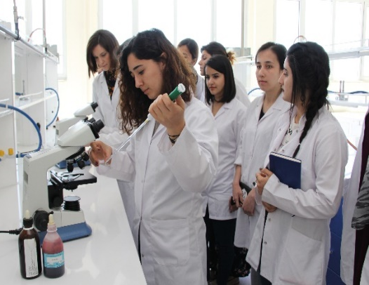
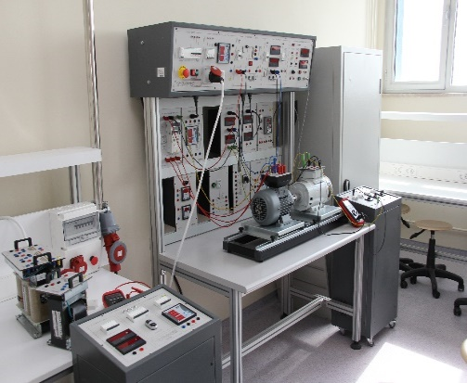
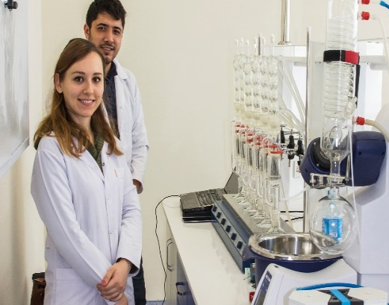
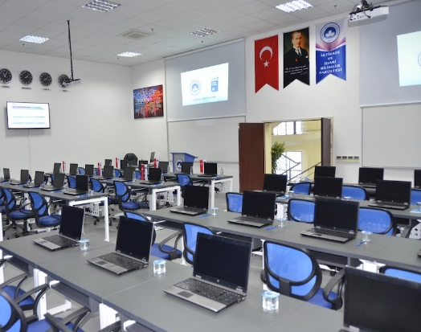
LABORATUVARLAR
Kırklareli Üniversitesi
Kalite Geliştirme Koordinatörlüğü

Slide 11
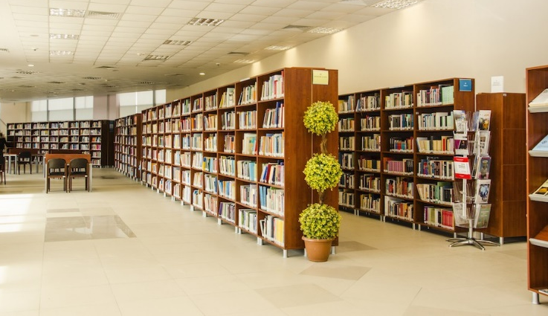
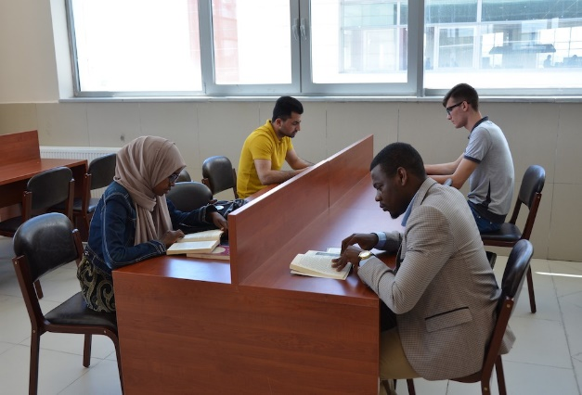
KÜTÜPHANE
Kırklareli Üniversitesi
Kalite Geliştirme Koordinatörlüğü

Slide 12
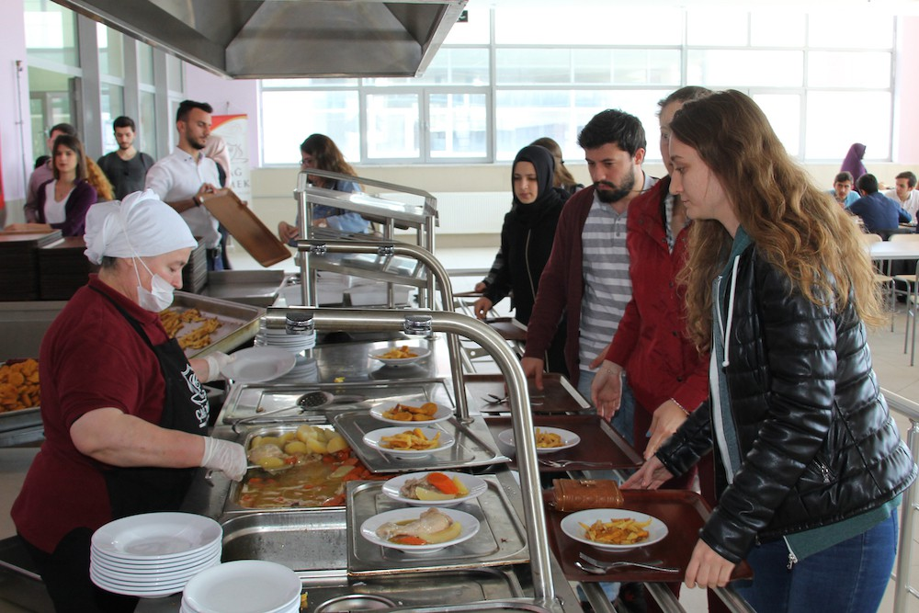
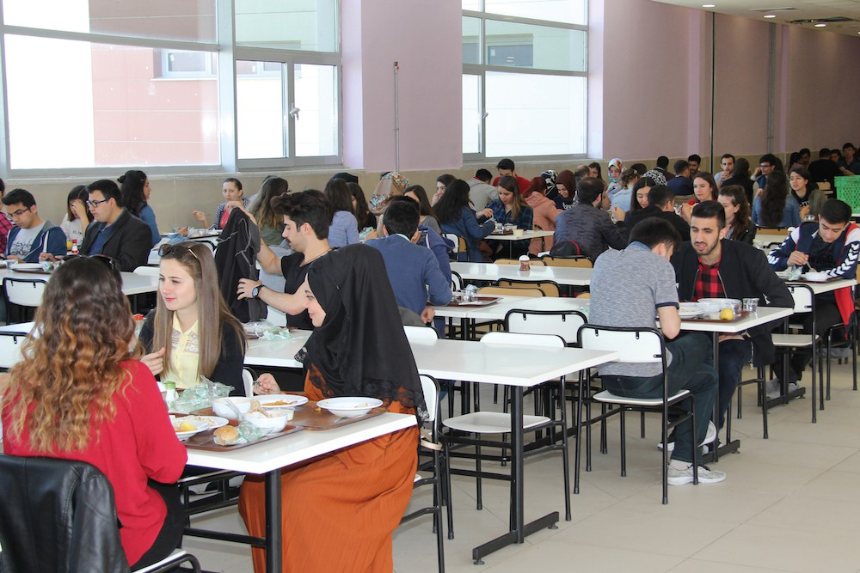
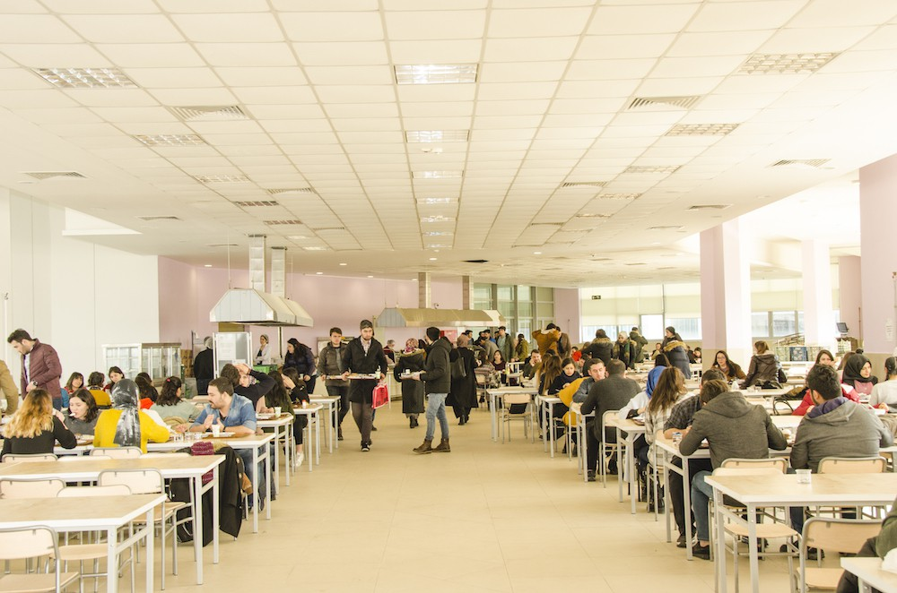
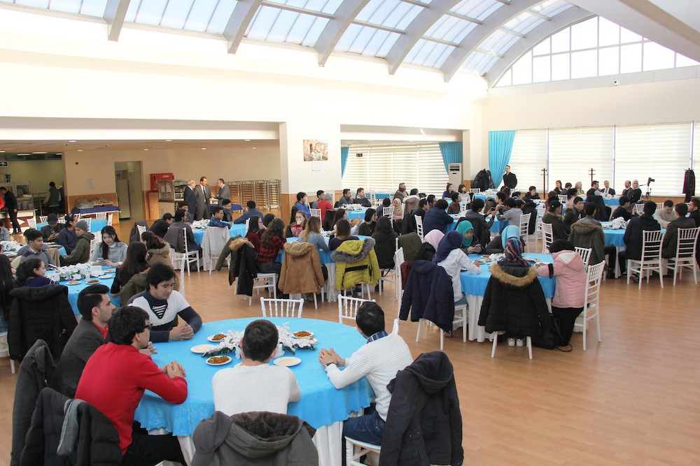
YEMEKHANE
Kırklareli Üniversitesi
Kalite Geliştirme Koordinatörlüğü

Slide 13
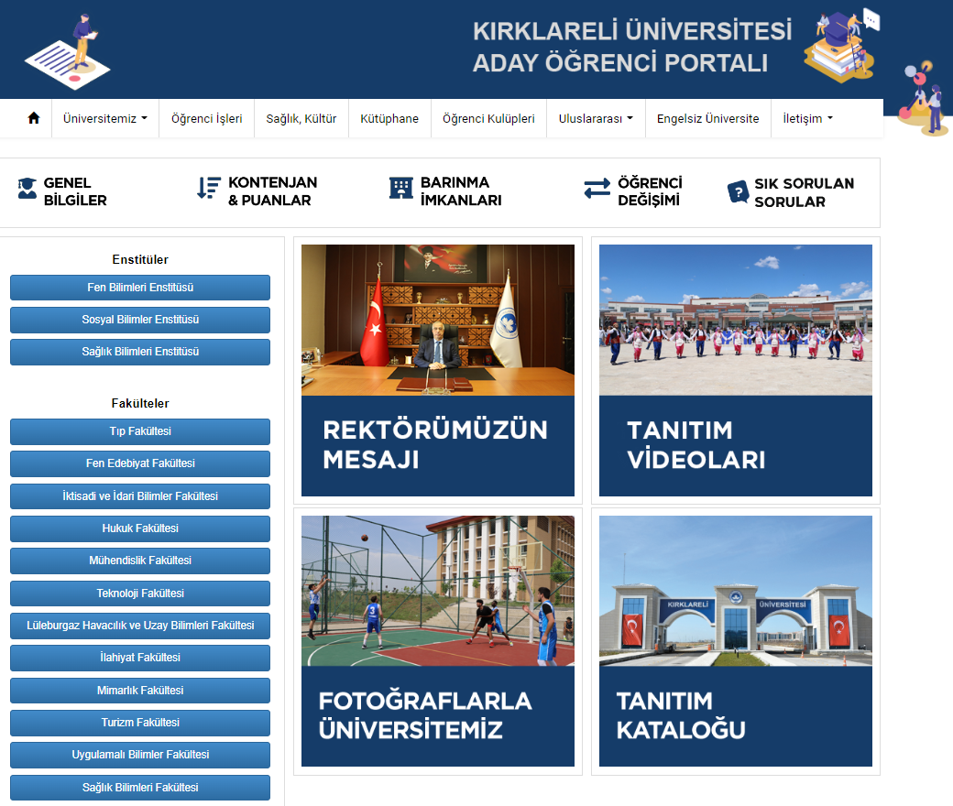
Kırklareli Üniversitesi
Kalite Geliştirme Koordinatörlüğü

Slide 14
Öğrenci İşleri Daire Başkanlığı Hizmetleri
Kırklareli Üniversitesi
Kalite Geliştirme Koordinatörlüğü

Slide 15
Öğrencilik hizmetleri neleri içerir?
Öğrencinin üniversiteye kayıt yapması ile mezuniyetine kadar tüm iş ve işlemler…
Ders kaydı, sınav notları, ders geçme-kalma, öğrencilik hakları vb. tüm işlemler…
Öğrencilik hizmetleri nelerdir?
Üniversiteye Kayıt
Ders Kayıtları
Öğrencilik Durumunun Takibi
Akademik Takvim ve Önemli Tarihler
Öğrenci Notları ve Devam Durumu
Öğrenci E-Posta Hesabı
Öğrenci Bilgi Sistemi
Danışmanlık Hizmetleri
Kırklareli Üniversitesi
Kalite Geliştirme Koordinatörlüğü

Slide 16
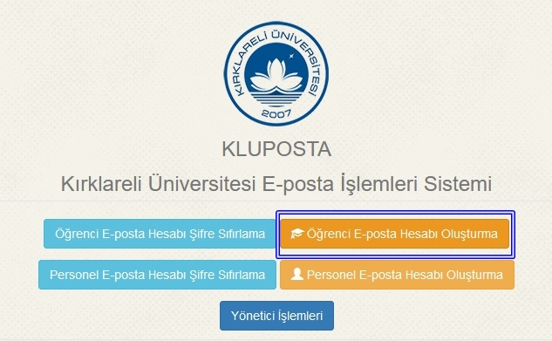
Öğrencilik hizmetlerine nereden ulaşabilirim?
Öğrenci Bilgi Sistemi (ÖBS)
Birim Öğrenci İşleri büroları
Öğrenci Destek Sistemi
Öğrenci Bilgi Sistemine nasıl erişebilirim?
www.obs.klu.edu.tr açılan sayfadan sisteme e-Devlet şifreniz ile
Oluşturduğunuz e-posta hesabı kullanıcı bilgileri ile giriş yapabilirsiniz.
Öğrenci e-posta hesabı nasıl oluşturulur?
kluposta.klu.edu.tr
Hesap açmak için takip edilecek aşamalar

Slide 17
Eğitim ve öğretimle ilgili önemli tarihlere nereden erişilebilir?
Üniversitemiz Ön Lisans ve Lisans Akademik Takvimine internet sitemizin 'Akademik' üst menüsünden 'Akademik Takvimler' menüsünden erişilebilir.
Eğitim ve öğretimle ilgili önemli tarihlere nereden erişilebilir?
Üniversitemiz Ön Lisans ve Lisans Akademik Takvimine internet sitemizin 'Akademik' üst menüsünden 'Akademik Takvimler' menüsünden erişilebilir.
2022-2023 Güz Yarıyılı Önemli Tarihleri:
• Ders Kaydı: 12 - 16 Eylül 2022
• Eğitim-Öğretim Güz Dönemi: 19 Eylül - 30 Aralık 2022
• Ara Sınavlar: 7 - 13 Kasım 2022
• Yarıyıl Sonu Sınavları: 2 - 15 Ocak 2023
• Bütünleme Sınavları: 23 - 29 Ocak 2023
Kırklareli Üniversitesi
Kalite Geliştirme Koordinatörlüğü

Slide 18
Ders kaydı nedir? Ne zaman ve Nasıl Yapılır?
İlgili dönemde alınacak derslerin öğrenci tarafından seçilip onaylanmasıdır.
Eğitim-öğretimin başlamasından önceki hafta,
Öğrenci Bilgi Sistemi üzerinden online olarak yapılır.
Öğrenci Bilgi Sistemi giriş sayfasında yer alan Ders Kayıt Videosunda sunulan aşamalar takip edilir.
Birim Öğrenci Hizmetlerine Nasıl Ulaşabilirim?
Üniversitemiz web sayfasında bulunan ‘Öğrenci’ üst menüsündeki
‘Akademik Birimlerin İletişim Bilgileri’nden
Kırklareli Üniversitesi
Kalite Geliştirme Koordinatörlüğü

Slide 19
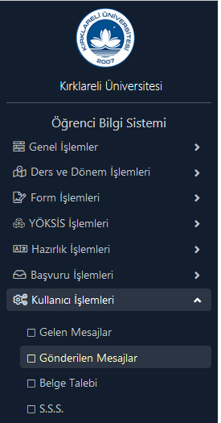
Danışman öğretim elemanı kimdir? Nasıl ulaşabilirim?
Öğrenci Bilgi Sistemi üzerinden Danışman Öğretim Elemanı ile iletişim kurulabilir.
Eğitim ve Öğretim Mevzuatına nasıl erişebilirim?
Ön Lisans ve Lisans Eğitim ve Öğretim Yönetmeliği
Yönergeler
Usul ve Esaslar
Yararlanabileceğim farklı programlar?
Ortak Seçmeli Dersler (2. ve 3. sınıf)
Çift Anadal ve Yan Dal Programları
Kariyer Destek Eğitimleri
UZEM Akademi Eğitimleri
Kırklareli Üniversitesi
Kalite Geliştirme Koordinatörlüğü

Slide 20
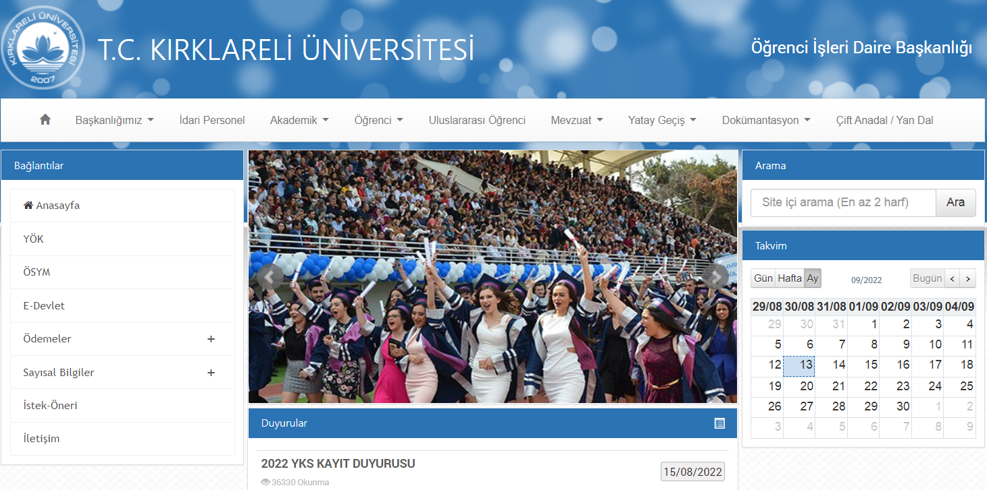
Öğrenci İşleri ile ilgili tüm bilgi ve belgelere oidb.klu.edu.tr internet adresinden ulaşabilirsiniz.
Kırklareli Üniversitesi
Kalite Geliştirme Koordinatörlüğü

Slide 21
Kütüphane ve Dokümantasyon
Daire Başkanlığı Hizmetleri
Kırklareli Üniversitesi
Kalite Geliştirme Koordinatörlüğü

Slide 22
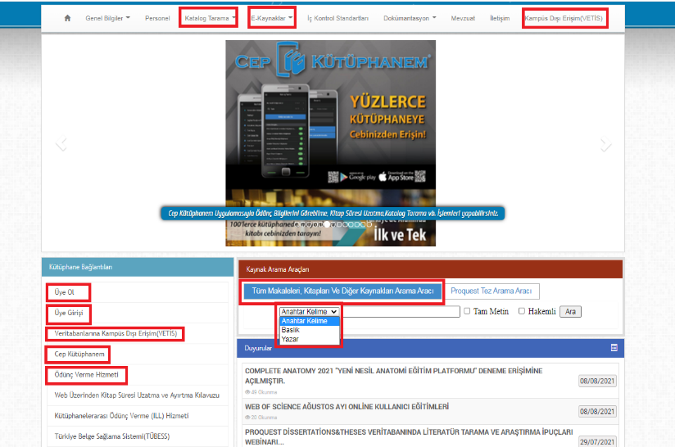
Kütüphane-Araştırma Hizmetleri
Kütüphane Web Sayfasından Nelere Erişebilirim?
Genel bilgiler,
Kılavuzlar,
Katalog tarama,
Elektronik kaynaklar,
Online işlemler için,
Duyuru ve etkinlikler
Kırklareli Üniversitesi
Kalite Geliştirme Koordinatörlüğü

Slide 23
Kütüphane-Araştırma Hizmetleri
Kütüphanemizde Neler Var?
Birçok alanda basılı kitap, dergi, sözlük vb. danışma kaynakları bulunmaktadır.
Kampüs içinde veya kampüs dışında kütüphane kaynaklarından yararlanabilirsiniz. Bunun için üye olmanız gerekmektedir.
Öğrencilerimiz 15 gün süre ile 3 kitap alabilir, sürelerini de 2 kez uzatabilirler.
Kırklareli Üniversitesi
Kalite Geliştirme Koordinatörlüğü

Slide 24
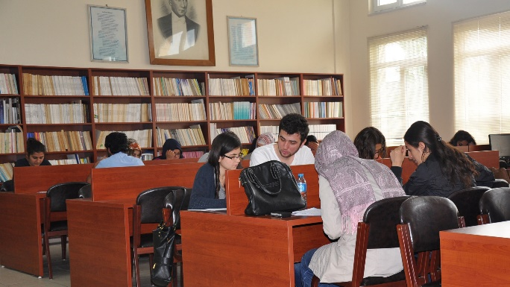
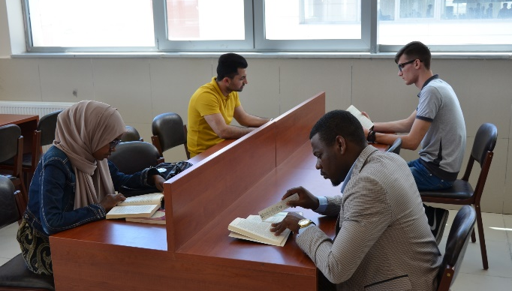
Kütüphane-Araştırma Hizmetleri
Kütüphane Kaynakları | Sayısı
Kitap | 67.300
E-Dergi | 67.543
Veri tabanı | 64
E-Kitap | 749.391
Kırklareli Üniversitesi
Kalite Geliştirme Koordinatörlüğü

Slide 25
Kütüphane-Araştırma Hizmetleri
Kütüphaneye Nasıl Üye Olabilirim?
Üyelik İşlemlerini 2 şekilde yapabilirsiniz.
Kütüphane web sayfasındaki Üye Ol formunu doldurarak,
VETİS’e (kampüs dışı erişim) kayıt ol formunu doldurarak
Üye olunca ödünç kitap alabilir, kampüs dışından elektronik kaynaklardan yararlanabilirsiniz.
Kırklareli Üniversitesi
Kalite Geliştirme Koordinatörlüğü

Slide 26
Kütüphane-Araştırma Hizmetleri
Kütüphaneye Kampüs Dışı Erişim Mümkün mü?
VETİS (Kampüs Dışı Erişim) Uygulaması ile erişim sağlayabilirsiniz.
Kayıt olmak için kurumsal e-posta adresine sahip olmanız gerekmektedir.
VETİS’E kayıt olduğunuzda, Kütüphaneye üyeliğiniz aktifleşir ve Veri tabanlarından yararlanmaya başlaya bilirsiniz.
Kırklareli Üniversitesi
Kalite Geliştirme Koordinatörlüğü

Slide 27
Kütüphane-Araştırma Hizmetleri
İhtiyacım Olan Kaynaklara Nasıl Erişebilirim?
Basılı yayınlara, 2 şekilde erişim: katalog tarama ve cep kütüphanem uygulaması ile
Cep kütüphanem uygulaması için üyelik ve uygulamayı indirme gerekmektedir.
e-kaynaklara erişim ise veri tabanları arama aracı ile yapılmaktadır
Kampüs dışında e-kaynaklara erişim için ise Vetis üyeliği gerekmektedir.
Kırklareli Üniversitesi
Kalite Geliştirme Koordinatörlüğü

Slide 28
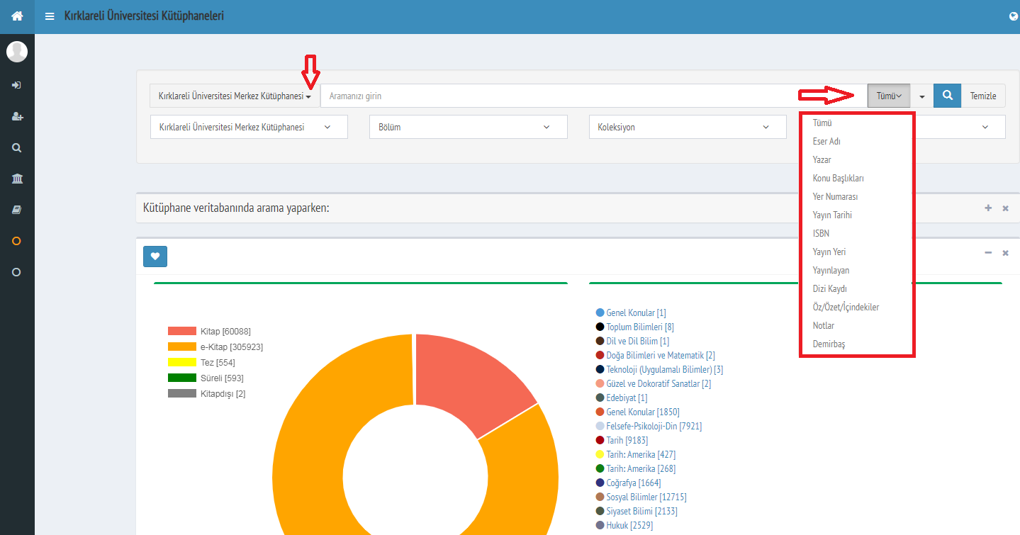
Kütüphane-Araştırma Hizmetleri
Katalog Tarama Nedir?
Yararlanmak istediğiniz yayın;
Kütüphane koleksiyonunda mevcut mu?
Mevcut ise rafta mı, ödünçte mi?
Ödünçte ise iade tarihini öğrenebilir ve yayın için ayırtma talep edebilirsiniz.
Taramalarınızı eser adı, yazar adı vb. alanlarda gerçekleştirebilirsiniz.
Kırklareli Üniversitesi
Kalite Geliştirme Koordinatörlüğü

Slide 29
Kütüphane-Araştırma Hizmetleri
Hangi Veri Tabanlarına Erişebilirim?
Kütüphanemizin sağladığı 64 adet veri tabanından öğrencilerin en çok yararlandıkları;
Rosetta Stone(Online Dil Eğitim Aracı)
Vidobu(Online Video Eğitim Platformu)
Turcademy(Türkçe E-Kitap Platformu)
Hiperkitap (Türkçe E-Kitap Platformu)
Complete Anatomy (anatomi platformu 3D insan modeli ile)
Kırklareli Üniversitesi
Kalite Geliştirme Koordinatörlüğü

Slide 30
Sağlık, Kültür ve Spor Daire Başkanlığı Hizmetleri
Kırklareli Üniversitesi
Kalite Geliştirme Koordinatörlüğü

Slide 31
Sağlık, Sosyal ve Spor Hizmetleri
Ne gibi hizmetler sunulmaktadır?
Sağlık Hizmetleri
Beslenme Hizmetleri
Sosyal Hizmetler
Burs Hizmetleri
Spor Hizmetleri
Psikolojik Danışma ve Rehberlik Hizmetleri
Kırklareli Üniversitesi
Kalite Geliştirme Koordinatörlüğü

Slide 32
Sağlık, Sosyal ve Spor Hizmetleri
Ne Gibi Sağlık Hizmetleri Bulunmaktadır?
Üniversitemiz öğrencilerinin ve personelinin sağlık sorunlarında ilk başvuru merkezi, Merkez kampüsümüzde derslik 1 ve 2 de hizmet veren Acil Müdahale Merkezileridir.
Ayrıca merkez kampüsümüzde bulunan Sağlık Ocağı, 1 aile hekimi ve 1 hemşire ile hafta içi her gün hizmet vermektedir.
Kırklareli Üniversitesi
Kalite Geliştirme Koordinatörlüğü

Slide 33
Sağlık, Sosyal ve Spor Hizmetleri
Burs ve Kısa Süreli Çalışma İmkanları Var mı?
Üniversitemizde; ekonomik yönden desteğe ihtiyacı olan öğrencilerimize, üniversitemiz tarafından karşılıksız beslenme yardımı da yapılmaktadır.
Öğrencilere gelir sağlamak üzere, kısmi zamanlı öğrencilere çalışma imkanı tanınmaktadır.
Kısmi zamanlı çalışacak öğrencilerimizin seçimi, Sağlık Kültür ve Spor Daire Başkanlığı tarafından, Eğitim-Öğretim yılı başında gerçekleşmektedir.
Kırklareli Üniversitesi
Kalite Geliştirme Koordinatörlüğü

Slide 34
Sağlık, Sosyal ve Spor Hizmetleri
Beslenme Hizmetleri Nasıl Sunulmaktadır?
Öğrenci yemekhanesinde yemek fiyatı 2021-2022 öğretim döneminde 2,5 TL olup 2022-2023 öğretim dönemi için belirlenecektir. 11.00-14.00 ve 16.00-18.00 saatleri arasında hizmet sunulmaktadır.
Ayrıca; öğrencilerimizin beslenme gereksinmelerine seçenek oluşturmak ve boş zamanlarında gidebilecekleri mekânlar oluşturmak amacıyla Fakülte ve Yüksekokullarda Kantin ve Kafeteryalar hizmet vermektedir.
Kırklareli Üniversitesi
Kalite Geliştirme Koordinatörlüğü

Slide 35
Sağlık, Sosyal ve Spor Hizmetleri
Barınma İmkanları Nelerdir?
Öğrencilerin barınma ihtiyaçlarını karşılamak üzere Üniversitemiz merkez kampüsünün hemen yakınında yer alan Kredi ve Yurtlar Kurumu’na bağlı 4.250 kız ve 1.500 erkek kapasiteli, Kırklareli Merkezde ise 780 ve 594 erkek kapasiteli yurtlar bulunmaktadır.
Lüleburgaz ilçesinde de Kredi ve Yurtlar Kurumu’na ait kız öğrenciler için 384 kişilik, erkek öğrenciler için ise 400 kişilik yurt mevcuttur.
Babaeski ilçesinde 300 kişi kapasiteli Kredi ve Yurtlar Kurumu’na ait kız öğrenci yurdu bulunmaktadır.
Bunun dışında ilimizde ve ilçelerimizde bulunan ve yurt özelliği gösteren otel ve pansiyonlar da alternatif olarak birçok öğrencimizin barınma ihtiyacını karşılamaktadır.
Kırklareli Üniversitesi
Kalite Geliştirme Koordinatörlüğü

Slide 36
Sağlık, Sosyal ve Spor Hizmetleri
Spor Hizmetleri İmkanları Nelerdir?
2016 yılında faaliyete geçen fitness merkezimizde; 2 adet fitness salonu, 1 adet serbest ağırlık çalışma odası, 1 adet spinbike odası, 1 adet squash salonu, bay ve bayan soyunma odaları ile duş imkanları bulunmaktadır. Hafta içi her gün 10.00-20.00 saatleri arasında hizmete açıktır.
Kırklareli Üniversitesi, Türkiye Üniversite Sporları Federasyonu tarafından düzenlenen; futbol, futsal, basketbol, voleybol ve halk oyunları gibi takım oyunları turnuvalarının yanı sıra judo, tekvando, boks, kick boks ve atletizm gibi turnuvalara da bireysel olarak katılım göstermektedir.
Kırklareli Üniversitesi
Kalite Geliştirme Koordinatörlüğü

Slide 37
Sağlık, Sosyal ve Spor Hizmetleri
Aktif Spor Dalları Futbol (Erkek) Basketbol (Erkek) Voleybol (Bayan + Erkek) Futsal (Erkek) Tenis (Bayan + Erkek) Halk Oyunları Masa Tenisi (Bayan + Erkek) TaekWondo (Erkek)
Kırklareli Üniversitesi
Kalite Geliştirme Koordinatörlüğü

Slide 38
Sağlık, Sosyal ve Spor Hizmetleri
Hangi Öğrenci Kulüpleri Var?
Üniversitemizde Tiyatro, Dans, Eşli Dans, Genç Yankı, İktisat, Genç Yeşilay, Doğa Sporları ve Dağcılık, Genç Sağlık Yöneticileri, Sanat Kulübü gibi toplamda 97 öğrenci kulübü bulunmaktadır.
Öğrenci Kulüplerine https://ogrencikulupleri.klu.edu.tr/ adresinden ulaşabilirsiniz.
Kırklareli Üniversitesi
Kalite Geliştirme Koordinatörlüğü

Slide 39
Sağlık, Sosyal ve Spor Hizmetleri
Kültür ve Sanat Etkinlikleri
Sağlık, Kültür ve Spor Daire Başkanlığı, öğrenci kulüpleri aracılığıyla öğrencilerin yapmak istedikleri kültür ve sanat çalışmalarına destek vermekte ve üniversitenin konferans ve sergi salonlarını talep doğrultusunda öğrenci kulüplerimizin hizmetine sunmaktadır.
Her yıl finaller öncesi yapılan bahar şenlikleri ise öğrencilere yoğun geçen akademik yılın yorgunluğunu atma ve sevdikleri solist ve müzik gruplarını dinleme fırsatı sunmaktadır.
Kırklareli Üniversitesi
Kalite Geliştirme Koordinatörlüğü

Slide 40
Sağlık, Sosyal ve Spor Hizmetleri
Online Olarak Sunulan Hizmetler
Üniversitemiz Sağlık, Kültür ve Spor Daire Başkanlığı Psikolojik Danışma ve Rehberlik Birimi olarak Kayalı yerleşkesi dışındaki öğrencilere çevrimiçi (online) psikolojik destek hizmeti vermeye devam etmektedir. Online görüşmeler Microsoft Teams kullanılarak yapılmaktadır.
Psikolojik danışmanlık ve rehberlik birimimiz rektörlük binasında yer almaktadır.
Kayalı Kampüs dışındaki yerleşkeler için online yada yüzyüze psikolojik danışmanlık ve rehberlik hizmetine başvurmak isteyen öğrencilerimiz pdrm.klu.edu.tr internet adresinden başvuru formuna ulaşabilirler.
Kırklareli Üniversitesi
Kalite Geliştirme Koordinatörlüğü

Slide 41
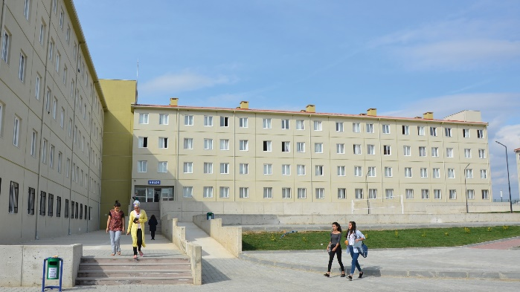
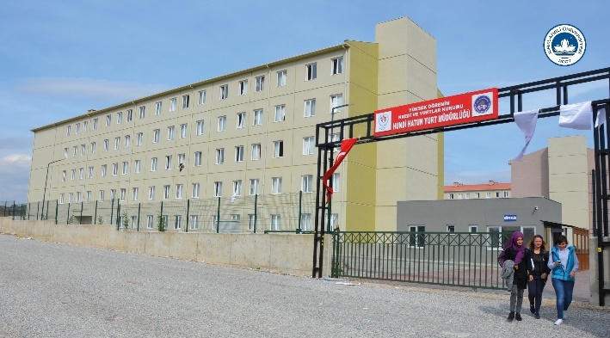
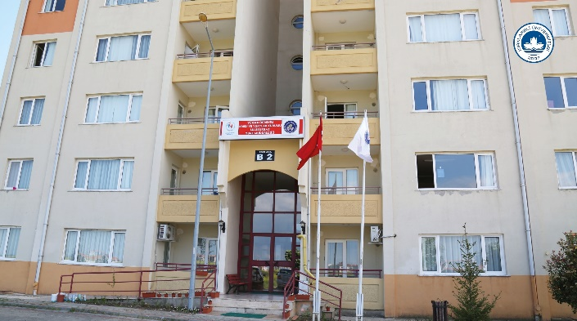
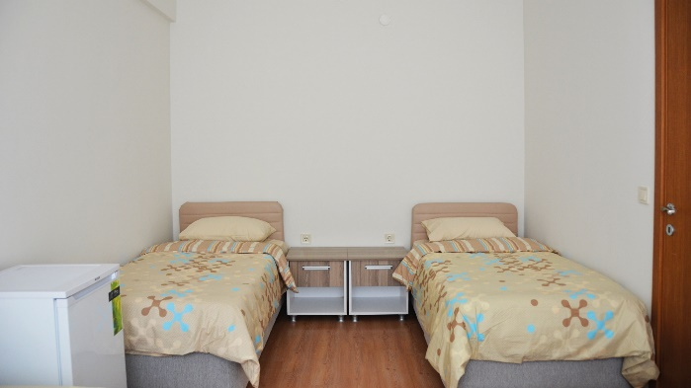
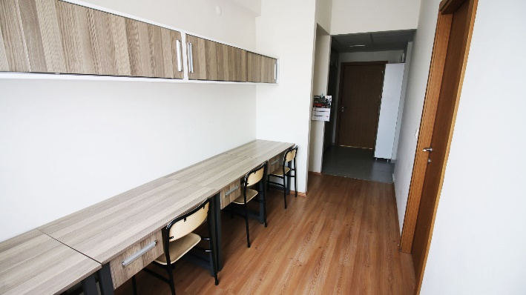
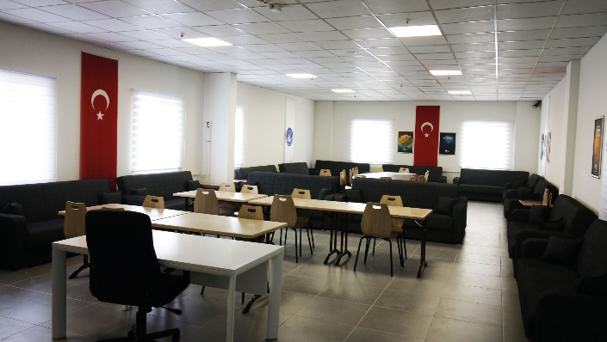
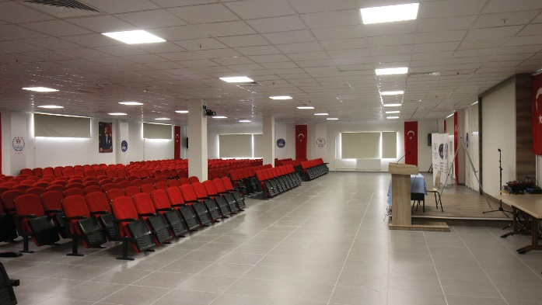
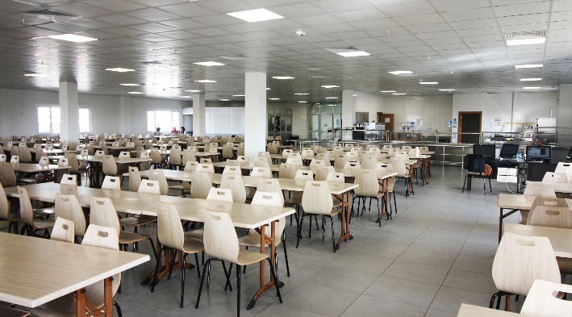
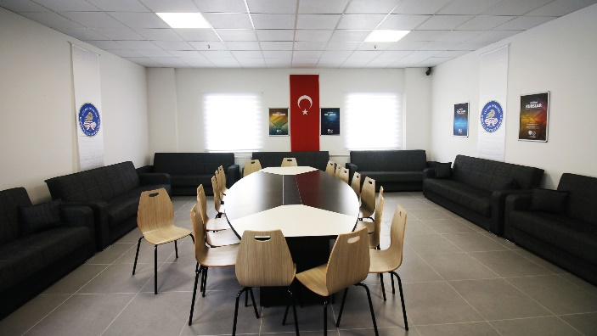
BARINMA (KYK)
Kırklareli Üniversitesi
Kalite Geliştirme Koordinatörlüğü

Slide 42
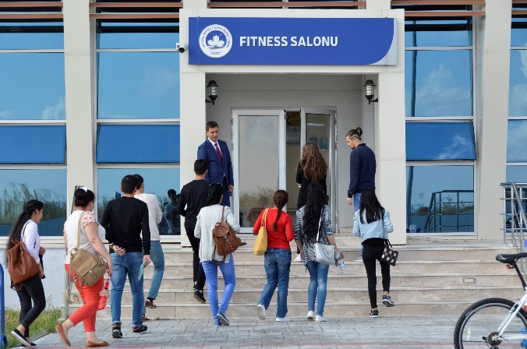
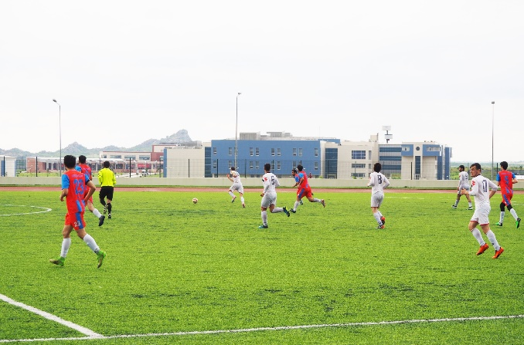
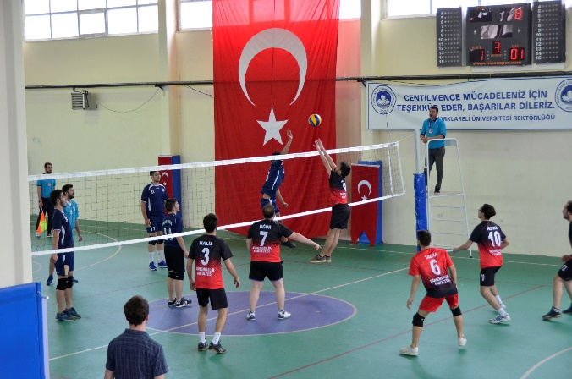
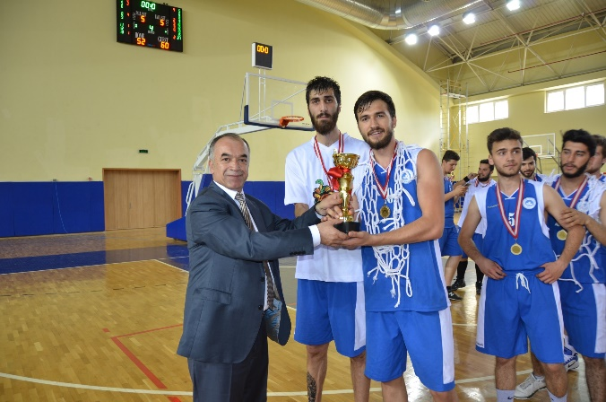
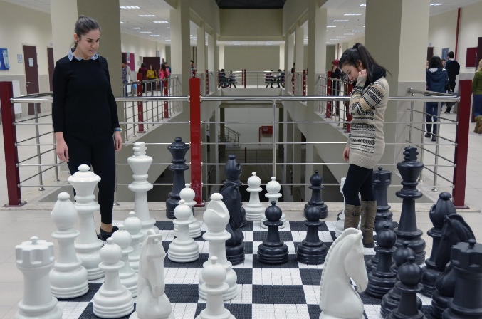
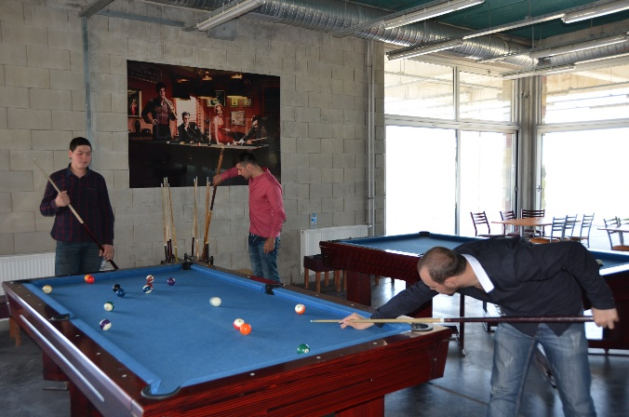
SPOR TESİSLERİMİZ
Kırklareli Üniversitesi
Kalite Geliştirme Koordinatörlüğü

Slide 43
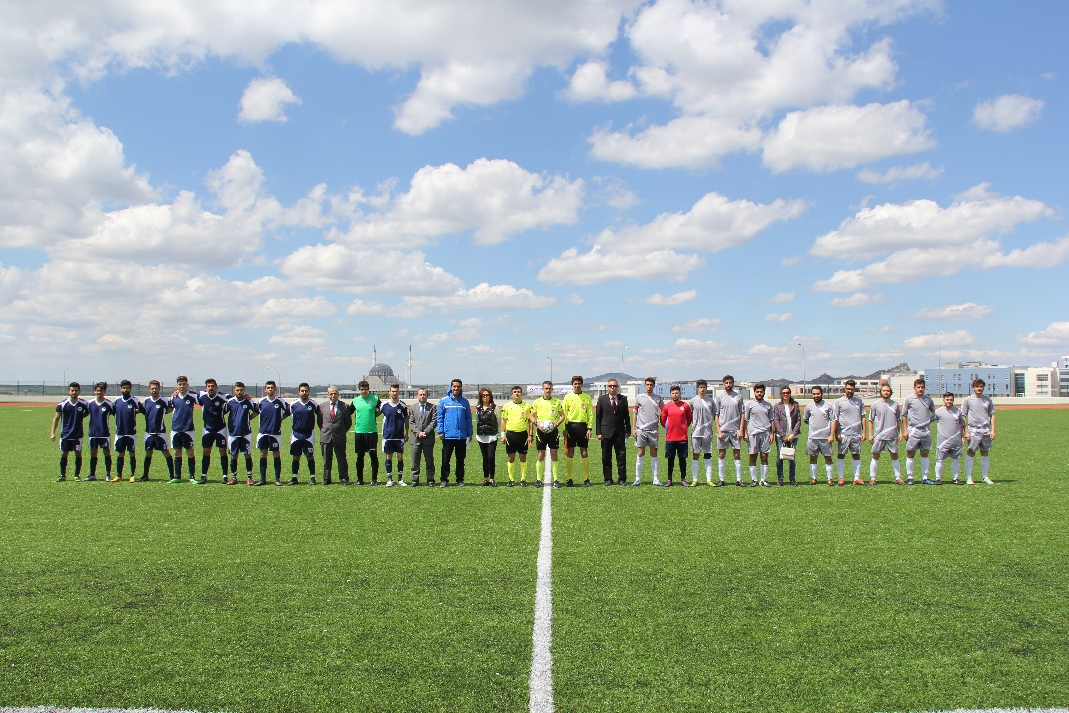
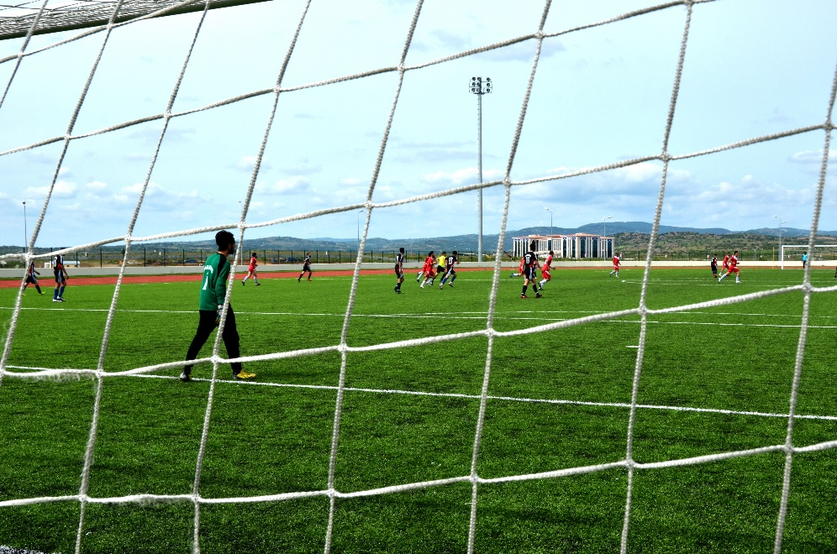
FUTBOL SAHASI
Kırklareli Üniversitesi
Kalite Geliştirme Koordinatörlüğü

Slide 44
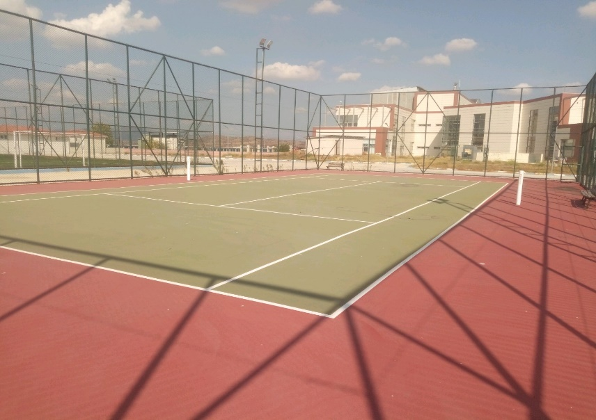
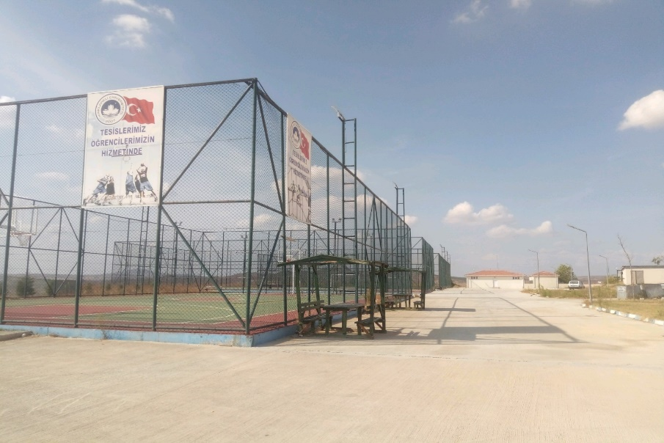
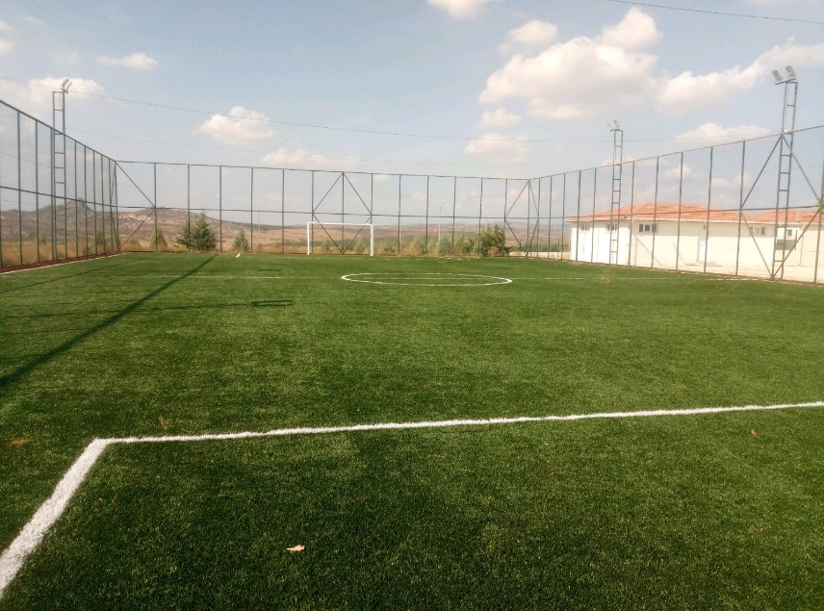
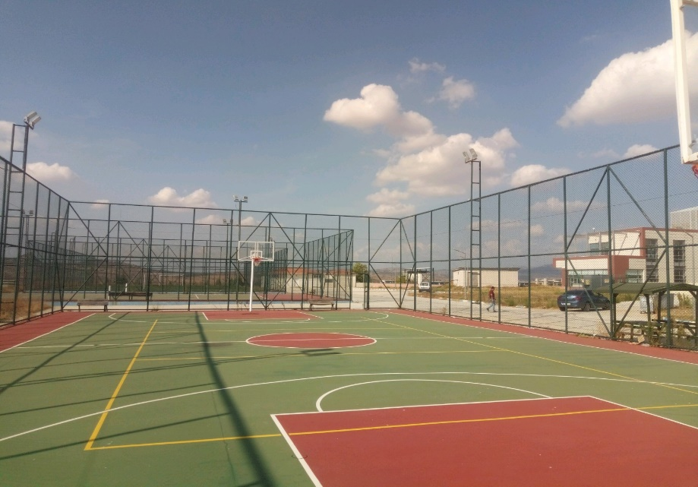
AÇIK SPOR TESİSLERİ
Kırklareli Üniversitesi
Kalite Geliştirme Koordinatörlüğü

Slide 45
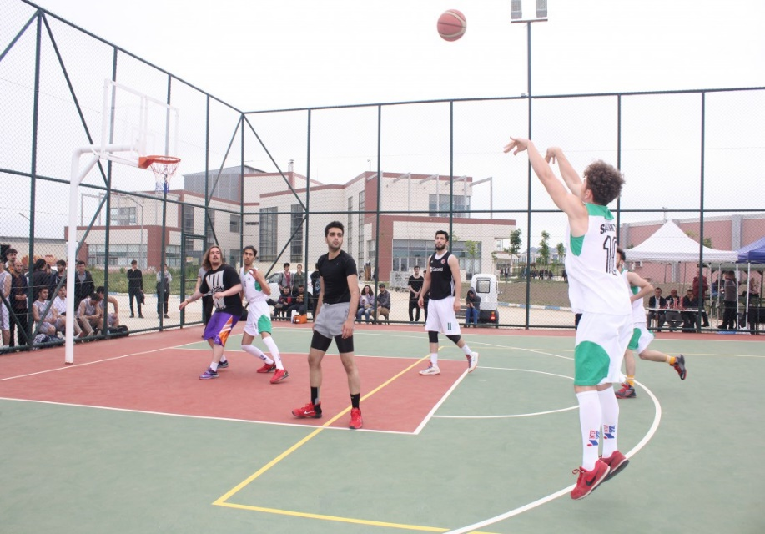
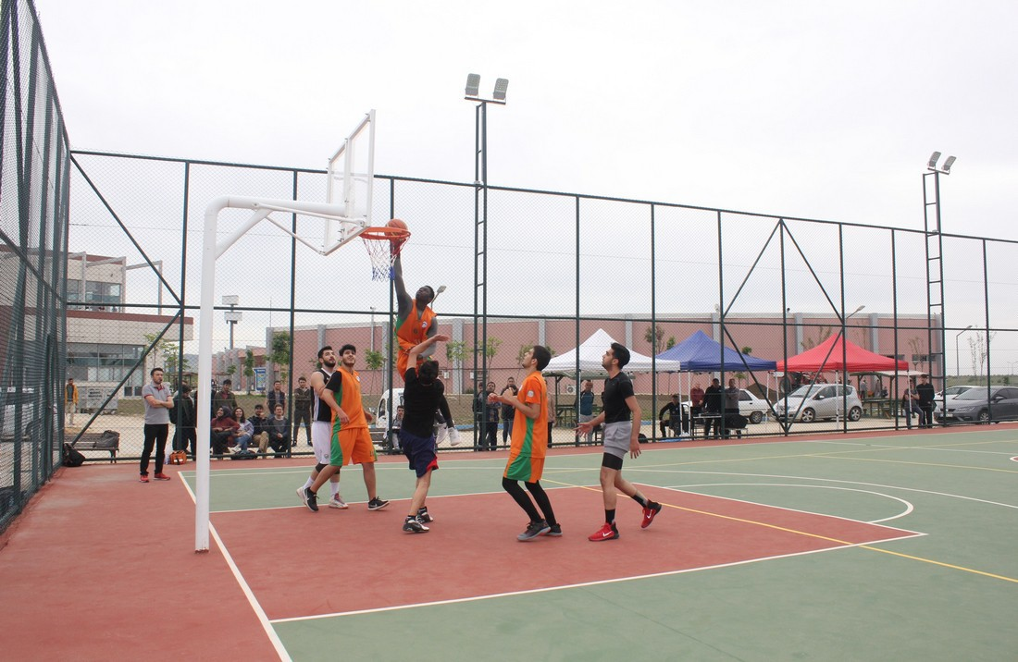
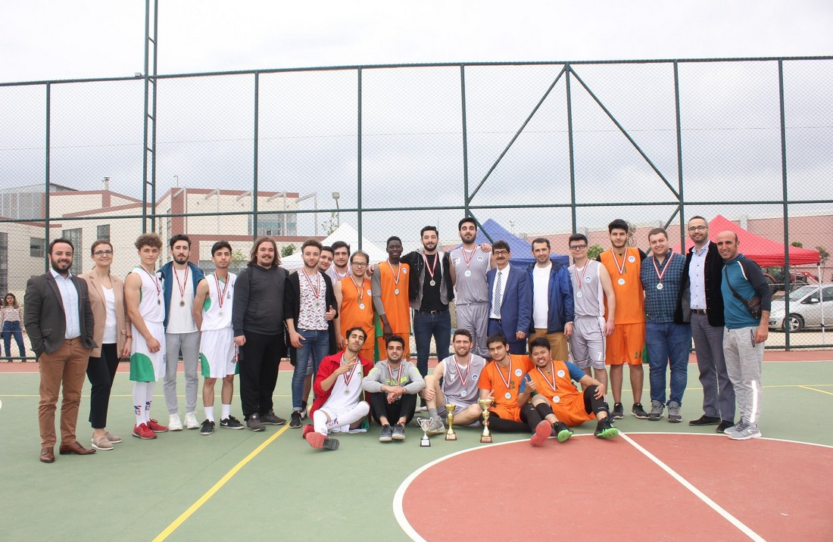
AÇIK SPOR TESİSLERİ
Kırklareli Üniversitesi
Kalite Geliştirme Koordinatörlüğü

Slide 46
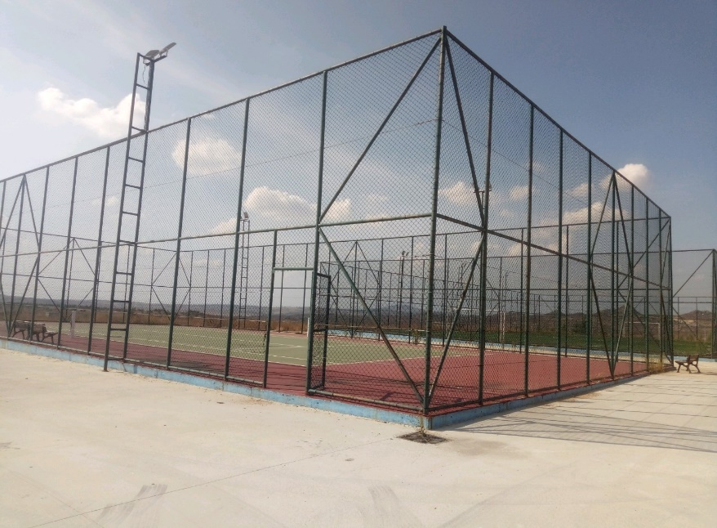
AÇIK SPOR TESİSLERİ
Kırklareli Üniversitesi
Kalite Geliştirme Koordinatörlüğü

Slide 47
KAPALI SPOR SALONU
Kırklareli Üniversitesi
Kalite Geliştirme Koordinatörlüğü

Slide 48
FITNESS MERKEZİ
Kırklareli Üniversitesi
Kalite Geliştirme Koordinatörlüğü

Slide 49
ÜNİVERSİTE TAKIMLARIMIZ
Kırklareli Üniversitesi
Kalite Geliştirme Koordinatörlüğü

Slide 50
ÖĞRENCİ KULÜPLERİNİN FAALİYETLERİNDEN GÖRSELLER
Kırklareli Üniversitesi
Kalite Geliştirme Koordinatörlüğü

Slide 51
ÖĞRENCİ KULÜPLERİNİN FAALİYETLERİNDEN GÖRSELLER
Kırklareli Üniversitesi
Kalite Geliştirme Koordinatörlüğü

Slide 52
Öğrenci Değişim Programları (Erasmus, Mevlana, Farabi)
Kırklareli Üniversitesi
Kalite Geliştirme Koordinatörlüğü

Slide 53
Öğrenci Değişim Programları
Öğrenci değişimi nedir?
Öğrencilerin eğitim hayatlarının bir kısmına yurt dışında / yurtiçinde devam etmesine olanak sağlayan bir eğitim sürecini ifade eder.
Öğrenim
Staj
Kırklareli Üniversitesi
Kalite Geliştirme Koordinatörlüğü

Slide 54
Öğrenci Değişim Programları
Kaç farklı öğrenci değişim programı vardır?
Erasmus+ (Uluslararası)
https://erasmus.klu.edu.tr/
Mevlana (Uluslararası)
https://mevlana.klu.edu.tr/
Farabi (Ulusal)
https://farabi.klu.edu.tr/
Kırklareli Üniversitesi
Kalite Geliştirme Koordinatörlüğü

Slide 55
Öğrenci Değişim Programları
Hangi programlara nasıl, ne zaman başvurabilirim?
Erasmus+ & Mevlana
Yabancı Dil Sınavı (Yazılı & Sözlü): Şubat-Mart 2023
Hareketlilik başvuruları: Mart-Nisan 2023
Farabi
Hareketlilik başvuruları: Mart 2023
Değişim programlarının süresi nedir?
Erasmus+ & Mevlana & Farabi
1 dönem ve/veya 2 dönem (Öğrenim)
Yaz dönemi (Erasmus+ Staj)
Kırklareli Üniversitesi
Kalite Geliştirme Koordinatörlüğü

Slide 56
Öğrenci Değişim Programları
Değişim programları ile nerelere gidebilirim?
Erasmus+
18 AB ülkesi – 77 Üniversite
8 AB dışı ülke – 15 Üniversite
Mevlana
9 ülke – 13 Üniversite
Farabi
Türkiye – 79 Üniversite
Kırklareli Üniversitesi
Kalite Geliştirme Koordinatörlüğü

Slide 57
Öğrenci Değişim Programları
Nasıl yararlanabilirim, başvuru şartları nelerdir?
Erasmus+ Öğrenim Hareketliliği
Erasmus+ Staj Hareketliliği
1. ADIM: Erasmus+ yabancı dil yazılı sınavı başvurusu yapıp sınava girmek ve başarı kriterini sağlamak
2. ADIM: Sözlü sınava girmek
3. ADIM: Erasmus+ hareketlilik (öğrenim / staj) başvurularını yapmak
Kırklareli Üniversitesi
Kalite Geliştirme Koordinatörlüğü

Slide 58
Öğrenci Değişim Programları
Yabancı Dil Yazılı Sınavı için nasıl başvuru yapabilirim ve başarı kriteri nedir? (1. ADIM)
Başvuru: https://erasmus.klu.edu.tr/
Başarı kriteri:
İngilizce eğitim-öğretim yapılan bölümler için: 85 puan ve üzeri
Diğer bölümler için: 50 puan ve üzeri
«Erasmus+ Yabancı Dil Sınavı»
Kırklareli Üniversitesi
Kalite Geliştirme Koordinatörlüğü

Slide 59
Öğrenci Değişim Programları
Yabancı Dil Yazılı Sınavı’nın içeriği nasıl? (1. ADIM)
Süre: 90 dk.
Soru sayısı: 50 test sorusu (100 puan üzerinden)
Seviye: B1 – B2
Türü: Yüz yüze
Yabancı Dil Sözlü Sınavı’nın içeriği nasıl? (2. ADIM)
Süre: Ortalama 10 dk.
Soru sayısı: 15 – 21 soru arası
Seviye: A1 – C1 arası seviyenin tespiti
Türü: Online (Çevrimiçi) - MS Teams programı
Kırklareli Üniversitesi
Kalite Geliştirme Koordinatörlüğü

Slide 60
Öğrenci Değişim Programları
Erasmus+ Öğrenim / Staj Hareketliliği’ne nasıl başvurabilirim? (3. ADIM)
Başvuru: https://www.turkiye.gov.tr/abevgpm-erasmus-ve-esc-basvurulari
Öğrenim / Staj Hareketliliği başvuru kriterleri nelerdir? (3. ADIM)
Tam zamanlı öğrenci olmak
Yabancı dil sınav not ort. başarı kriteri
Önlisans & Lisans: en az 2.20/4.00 not ort.
Yüksek Lisans & Doktora: en az 2.50/4.00
Öğrenim hareketliliği için yeterli sayıda AKTS yükü (30 AKTS / 60 AKTS)
Yeni faaliyet ile birlikte toplam hareketlilik süresinin 12 ayı geçmemesi
Kırklareli Üniversitesi
Kalite Geliştirme Koordinatörlüğü

Slide 61
Öğrenci Değişim Programları
Hibe miktarları ne kadardır?
Kırklareli Üniversitesi
Kalite Geliştirme Koordinatörlüğü

Slide 62
Öğrenci Değişim Programları
Hangi ülkelere gidebilirim?
Kurumlararası Anlaşma (Öğrenim)
İnşaat Mühendisliği: Çek Cumhuriyeti, İtalya, Polonya, Portekiz, Yunanistan
Hukuk: Bulgaristan, Romanya
Mütercim-Tercümanlık: İspanya, Romanya, Slovakya
Beslenme ve Diyetetik: Portekiz
AB ülkesinde yer alan bir kurum/işletme (Staj)
Kırklareli Üniversitesi
Kalite Geliştirme Koordinatörlüğü

Slide 63
Öğrenci Değişim Programları
Sık Sorulan Sorular
Uzaktan eğitim görenler Erasmus+ programından yararlanabilir mi?
Alttan dersi olanlar Erasmus+ programına başvurabilir mi?
Erasmus+ programına en erken kaçıncı sınıfta başvurulur?
Yurtdışında konaklama nasıl olmaktadır?
Kırklareli Üniversitesi
Kalite Geliştirme Koordinatörlüğü

Slide 64
Erasmus+ Programı’nın bir parçası olmak istiyorsanız, Erasmus+ Öğrenci Kulübü’ne üye olmayı ve sosyal medya hesaplarımızdan bizleri takip etmeyi unutmayınız!
Kırklareli Üniversitesi
Kalite Geliştirme Koordinatörlüğü

Slide 65
Kariyer Uygulama ve Araştırma Merkezi
Kırklareli Üniversitesi
Kalite Geliştirme Koordinatörlüğü

Slide 66
Kariyer Destek Hizmetleri
Kariyer destek hizmeti nedir, kimler faydalanabilir?
Kariyer Destek Hizmetleri, öğrenci ve mezunlarımızın istihdam başta olmak üzere çeşitli alanlarda becerilerini geliştirmek için üniversitemizin sunduğu destekleyici hizmetlerden biridir.
Kırklareli Üniversitesinin bütün öğrenci ve mezunları faydalanabilmektedir.
Destekleyici
Ekstra Zaman/Çaba
X
Ders, Zorunlu?
Kırklareli Üniversitesi
Kalite Geliştirme Koordinatörlüğü

Slide 67
Kariyer Destek Hizmetleri
Hangi kariyer destek hizmetlerimiz var?
Eğitimler
Bireysel Kariyer Gelişimi Eğitimleri
İnce Beceri Eğitimleri
Kariyer Danışmanlığı
Kariyer Fuarı ve Kariyer Günleri
Mezun Kürsüsü
Kariyer Planlama Dersi
Yenilikçilik Girişimcilik Hizmetleri
İş İlanları ve Staj Danışmanlığı
Ulusal Staj Programı
yetenekkapisi.org
kariyerkapisi.cbiko.gov.tr
Kırklareli Üniversitesi
Kalite Geliştirme Koordinatörlüğü

Slide 68
Kariyer Destek Hizmetleri
Merkezimizde verilen «bireysel kariyer gelişimi» eğitimleri nelerdir?
Meslek - Kişilik uyumu testi
Kariyer hedefi belirleme
SWOT analizi
Özgeçmiş, ön yazı ve motivasyon mektubu
Mülakat teknikleri
Özgeçmiş
Envanter
SW
OT
Mülakat
Hedef Belirleme
Kırklareli Üniversitesi
Kalite Geliştirme Koordinatörlüğü

Slide 69
Kariyer Destek Hizmetleri
Merkezimizde verilen «ince beceri» eğitimleri nelerdir?
Etkili iletişim teknikleri ve beden dili
Çatışma yönetimi
Problem çözme
Topluluk önünde konuşma ve sunum becerisi
Zaman yönetimi
Etkili İletişim
Çatışma Yön.
Problem Çözme
Zaman Yön.
Topluluk Önünde Konuşma
Kırklareli Üniversitesi
Kalite Geliştirme Koordinatörlüğü

Slide 70
Kariyer Destek Hizmetleri
Merkezimizde sunduğumuz kariyer danışmanlığı hizmeti nedir?
Eğitimler ➔ ortak problemleri çözmek için verilir. Örneğin tecrübesiz kişiler mülakatlarda ne yapacaklarını bilemezler. Bu ortak problem için mülakat teknikleri eğitimi
Eğitimle çözülemeyecek derecede özel kariyer problemlerimiz ➔ Kariyer Danışmanlığı
Bireysel ya da 8-12 kişilik gruplar halinde
Kariyer Danışmanlığı
2 Öğretim Görevlisi tarafından verilmektedir.
Kırklareli Üniversitesi
Kalite Geliştirme Koordinatörlüğü

Slide 71
Kariyer Destek Hizmetleri
Düzenlediğimiz kariyer fuarı ve kariyer günleri nedir?
Kariyer Günleri➔ Seminerler, atölye çalışmaları düzenlenir.
Kariyer Fuarı ➔ İşverenlerin İnsan Kaynakları uzmanları gün boyunca öğrencilerimizle buluşuyor.
KLÜ 11. Kariyer Günleri
134 Seminer
176 Profesyonel
Trakya Bölgesel Kariyer
Fuarı 2022 / Tekirdağ
300 İşveren
Kırklareli Üniversitesi
Kalite Geliştirme Koordinatörlüğü

Slide 72
Kariyer Destek Hizmetleri
"Mezun Kürsüsü" programınız hakkında bilgi verir misiniz?
Merkezimiz bünyesinde Kırklareli Üniversitesi Mezunlar Ofisi faaliyet göstermektedir.
Mezun öğrencilerimizle mevcut öğrencilerimizi buluşturan bir etkinlik. Tecrübe paylaşımı, üniversite ile öğrenci/mezun arasında bağ, KLÜ’lü olmaya dair bilinç ve kimlik.
İlk kez Mayıs 2022’de düzenendi. Yılda 2 kez, her Mayıs ve Aralık döneminde organize edilecek.
Mezun Kürsüsü
MAYIS 2022
64
Mezun
34
Etkinlik
Kırklareli Üniversitesi
Kalite Geliştirme Koordinatörlüğü

Slide 73
Kariyer Destek Hizmetleri
Teknik Geziler
Bu yıl, Teknik Geziler merkezileştirdik.
Üniversite geneline yayılacak.
2022-2023 eğitim öğretim yılı için 34 teknik gezi planlanıyor.
"Girişimcilik ve Yenilikçilik" temalı faaliyetleriniz var mı?
Merkezimiz bünyesinde faaliyet gösteren Girişimcilik ve Yenilikçilik Ofisi tarafından Güz 2022 döneminden itibaren girişimcilik ve yenilikçilik temalı eğitimler ve etkinlikler düzenlenmeye başlanacaktır.
Kırklareli Üniversitesi
Kalite Geliştirme Koordinatörlüğü

Slide 74
Kariyer Destek Hizmetleri
yetenekkapisi.org ve kariyerkapisi.cbiko.gov.tr’ye neden bir an önce kaydolmanız lazım?
Yetenekkapisi.org
İş ve staj ilanları
Ödüllü proje yarışmaları
Eğitim ve etkinlik programları
Kariyerkapisi.cbiko.gov.tr
Ulusal Staj Programı
Kamu İş İlanları
Kırklareli Üniversitesi
Kalite Geliştirme Koordinatörlüğü

Slide 75
Kariyer Destek Hizmetleri
Ulusal Staj Programı nedir?
CBİKO – Kariyer Merkezi ➔ kariyerkapisi.cbiko.gov.tr
Öğrenci Staj Aramıyor
İşveren teklif ediyor ➔ Öğrenci teklifi kabul/ret ediyor
Lisans 2.-3.-4., Önlisans 1.-2. sınıf öğrencileri
Zorunlu Staj ya da Gönüllü Staj
2602 başvuru, 1140 staj
Sigorta KLÜ tarafından
Staj Ücreti İşveren tarafından
Kırklareli Üniversitesi
Kalite Geliştirme Koordinatörlüğü

Slide 76
Kariyer Destek Hizmetleri
Kariyer Planlama Dersi Nedir?
CBİKO tarafından önerilen ve Kırklareli Üniversitesi Senatosu tarafından Lisans 3. sınıflara ortak seçmeli ders olarak okutulması uygun görülen bir derstir.
Kariyer Merkezi de ders içeriğine belirli zamanlarda dahil olmaktadır.
Dersin videoları ytnk.tv üzerinden derse kayıtlı öğrenciler tarafından izlenebilmektedir.
Kırklareli Üniversitesi
Kalite Geliştirme Koordinatörlüğü

Slide 77
Kariyer Destek Hizmetleri
Kariyer destek hizmeti nerede verilmektedir, uzaktan hizmet seçeneğimiz var mı?
Kayalı Kampüsü Rektörlük Binası C Blok Zemin Kat
MYO’lar➔ Plan dahilinde MYO’lara yüz yüze
Çevrim içi seminerler ➔ MS Teams Programı
Online Kariyer Danışmanlığı ➔ yetenekkapisi.org
Yüz Yüze Hizmet
Uzaktan Hizmet
Kırklareli Üniversitesi
Kalite Geliştirme Koordinatörlüğü

Slide 78
Uzaktan Eğitim Uygulama ve Araştırma Merkezi
Kırklareli Üniversitesi
Kalite Geliştirme Koordinatörlüğü

Slide 79
Uzaktan Öğretim Dersleri
Genel Dersleri
Atatürk İlkeleri ve İnkılap Tarihi I-II,
Türk dili I-II,
Yabancı dil I-II,
Temel Bilgi Teknolojileri Kullanımı,
Mühendislikte Ofis Uygulamaları
Birimlerin Belirlediği Dersler
Kırklareli Üniversitesi
Kalite Geliştirme Koordinatörlüğü

Slide 80
Uzaktan Eğitim Sistemleri
Ders Programları
Fakülte yada Müdürlüklerin Web sayfalarında,
OBS sisteminde,
https://dersprog.klu.edu.tr/ adresinden
Saat | PZT | SAL | ÇRŞ | PERŞ | CUMA
… | DERS1 UE |  | DERS3 | DERS4
… | DERS1 UE | DERS2 | DERS3 | DERS4
… |  | DERS2 | DERS3 | DERS5 | DERS6
… |  | DERS2 | DERS3 | DERS5 | DERS6
…
Kırklareli Üniversitesi
Kalite Geliştirme Koordinatörlüğü

Slide 81
Uzaktan Eğitim Sistemleri
Microsoft Teams
öğrencino@ogr.klu.edu.tr
1200505000@ogr.klu.edu.tr
Kırklareli Üniversitesi
Kalite Geliştirme Koordinatörlüğü

Slide 82
Uzaktan Eğitim Sistemleri
Microsoft Teams
TC Kimlik Numaranız
Kırklareli Üniversitesi
Kalite Geliştirme Koordinatörlüğü

Slide 83
Uzaktan Eğitim Sistemleri
Microsoft Teams
Dersleriniz bu bölümde listelenecek
Kırklareli Üniversitesi
Kalite Geliştirme Koordinatörlüğü

Slide 84
Uzaktan Eğitim Sistemleri
Microsoft Teams
Derse girmek için katıl düğmesine tıklamanız gerekmektedir.
Kırklareli Üniversitesi
Kalite Geliştirme Koordinatörlüğü

Slide 85
Uzaktan Eğitim Sistemleri
Kırklareli Üniversitesi
Kalite Geliştirme Koordinatörlüğü

Slide 86
Uzaktan Eğitim Sistemleri
Sınavlar
Genel Dersleri
Atatürk İlkeleri ve İnkılap Tarihi I-II,
Türk dili I-II,
Yabancı dil I-II,
Temel Bilgi Teknolojileri Kullanımı,
Mühendislikte Ofis Uygulamaları
Ara Sınavlar Uzaktan
Final Sınavları yüz yüze
Kırklareli Üniversitesi
Kalite Geliştirme Koordinatörlüğü

Slide 87
Uzaktan Eğitim Sistemleri
Kılavuzlar
Kırklareli Üniversitesi
Kalite Geliştirme Koordinatörlüğü

Slide 88
Uzaktan Eğitim Sistemleri
Önemli Site ve Sistemler
Kırklareli Üniversitesi Ana Sayfası
https://www.klu.edu.tr/
Biriminizin ve Bölümünüzün web Sayfası
KLUZEM
https://kluzem.klu.edu.tr/
OBS
https://obs.klu.edu.tr/
Kırklareli Üniversitesi
Kalite Geliştirme Koordinatörlüğü

Slide 89
Uzaktan Eğitim Sistemleri
Eğitim Bilgi Paketi (EBP)
https://ebp.klu.edu.tr/
Kırklareli Üniversitesi
Kalite Geliştirme Koordinatörlüğü

Slide 90
Uzaktan Eğitim Sistemleri
Öğrenci Destek Sistemi
https://ogrdestek.klu.edu.tr/
Kırklareli Üniversitesi
Kalite Geliştirme Koordinatörlüğü

Slide 91
Toplumla İlişkiler Koordinatörlüğü
Kırklareli Üniversitesi
Kalite Geliştirme Koordinatörlüğü

Slide 92
Sosyal Sorumluluk ve Duyarlılık
Toplumla İlişkiler Koordinatörlüğü Amaç ve Hedefleri
Toplumla İlişkiler Koordinatörlüğü; yerel, ulusal ve uluslararası alandaki sorunların çözümüne disiplinler arası işbirliği ve bilimsel araştırma odaklı sosyal sorumluluk ve duyarlılıkla katkı sunmayı amaçlamaktadır.
Toplumla İlişkiler Koordinatörlüğü web sayfası (https://tik.klu.edu.tr/) ise toplumun erişebileceği şekilde hazırlanmış ve görünürlüğü sağlanmıştır.
Kırklareli Üniversitesi
Kalite Geliştirme Koordinatörlüğü

Slide 93
Sosyal Sorumluluk ve Duyarlılık
Proje Alanları
Üniversitemiz, Toplumsal Yaşama Katkı Eylem Planı – 2019’da toplumsal katkı faaliyetleri ulusal ve bölgesel bağlamda 8 temada faaliyet alanı olarak belirlenmiştir. Bu temalar;
Eğitim
Bilim
Kültür
Spor
Sanat
Sağlık
Sosyal Sorumluluk
Doğa ve Çevre
Kırklareli Üniversitesi
Kalite Geliştirme Koordinatörlüğü

Slide 94
Sosyal Sorumluluk ve Duyarlılık
Sosyal Sorumluluk Projelerinde Kimler Görev Alıyor?
Yürütülen Sosyal Sorumluluk Projelerinde Öğrenciler Nasıl Görev Alabilir?
Öğrencilerimiz, Üniversitemize adım attıkları ilk andan itibaren toplumsal problemlere çözüm üretmek için bölümleri ile ilgili veya ilgi duydukları alanlarda gerçekleştirilen/ gerçekleştirilecek sosyal sorumluluk projelerinde aktif görev alabilmektedir.
Öğrenciler
Akademik ve İdari Personel
Kamu Kurumları
Sivil Toplum Kuruluşları
Özel Sektör
Kırklareli Üniversitesi
Kalite Geliştirme Koordinatörlüğü

Slide 95
Sosyal Sorumluluk ve Duyarlılık
Sosyal Sorumluluk Projeleri Neden Önemlidir?
Sosyal sorumluluk projeleri toplumsal duyarlılık ve dayanışmayı yansıtan değerli etkinliklerdir. En önemli özelliği de toplumsal problemlere çözüm üretmesi, gereksinimlere cevap vermesi ve toplumsal yarar sağlamasıdır.
Sosyal sorumluluk projeleri öğrencilerin bilgi ve becerilerini geliştirmesinin yanı sıra öğrencileri mesleğe hazırlar ve öğrencilerin toplum içerisinde aktif rol oynamasına katkı sağlar.
Bugüne kadar pek çok öğrenci ve yetişkin sosyal sorumluluk projeleri gerçekleştirmesi veya rol alması dolayısıyla iş başvurularında kabul almıştır.
Sizleri de sosyal sorumluluk projelerinde aramızda görmekten mutluluk duyacağız…
Kırklareli Üniversitesi
Kalite Geliştirme Koordinatörlüğü

Slide 96
Yürüttüğümüz Sosyal Sorumluluk Projeleri Nelerdir?
Kırklareli Üniversitesi sosyal sorumluluk projelerine büyük önem vermektedir.
Bugüne kadar kamu ve sivil toplum kuruluşları ile 66 ikili işbirliği anlaşması imzalanmıştır.
Kırklareli Üniversitesi
Kalite Geliştirme Koordinatörlüğü

Slide 97
Engelsiz Üniversite Koordinatörlüğü
Kırklareli Üniversitesi
Kalite Geliştirme Koordinatörlüğü

Slide 98
Engelsiz Üniversite Hizmetleri
Birimimiz ve Faaliyetleri
Koordinatörlüğümüz üniversitemiz programlarında öğrenim gören özel öğrencilerimize dönük
Eğitim öğretim,
Ölçme değerlendirme,
Uyum, oryantasyon,
Psikolojik destek verme,
Burs, sağlık ve sosyal destekler
Araç gereç, donanım sağlama,
Öğrenim gördükleri birimlerle ile işbirliği ve iletişim ve koordinasyonun sağlanması vb. gibi alanlarda hizmet vermektedir.
Kırklareli Üniversitesi
Kalite Geliştirme Koordinatörlüğü

Slide 99
Engelsiz Üniversite Hizmetleri
Fiziksel Erişilebilirlik İmkanlarımız Nedir?
Bedensel engelli öğrencilerimiz için birimlerimizde derslik, kantin, yemekhane, kütüphane vb. gibi alanlara erişilebilirlik imkanını sağlayan rampalar
Görme engelli öğrencilerimiz için sarı şeritler, çizgiler
Engelli öğrencilerimiz için özel olarak hazırlanan engelli lavaboları
Katlara ulaşım imkanı sağlayan öğrenci kullanımına açık asansörler
Kırklareli Üniversitesi
Kalite Geliştirme Koordinatörlüğü

Slide 100
Engelsiz Üniversite Hizmetleri
Fiziksel Erişilebilirlik İmkanlarımız Nedir?
Bedensel engelli öğrencilerimiz için kampüsteki camimize erişim imkanı sağlayan özel olarak tasarlanmış asansörümüz
Kampüsümüze ulaşım sağlayan araçlara bedensel engelli öğrencilerimizin inip binmesini kolaylaştıracak özel aparatlar
Birimlerimizde ihtiyaç halinde kullanılmak üzere bulundurulan tekerlekli sandalyeler
Kırklareli Üniversitesi
Kalite Geliştirme Koordinatörlüğü

Slide 101
Engelsiz Üniversite Hizmetleri
Eğitsel Erişilebilirlik İmkanlarımız Nedir?
Kırklareli üniversitesi engelli öğrencileri için eğitim öğretim ve sınav uygulamaları yönergesi hazırlanmıştır.
Bu yönerge esasları doğrultusunda öğrencilerimizin engel durumları göz önünde bulundurularak derslerin işlenişi, sınavlar, ödev ve uygulamalar, stajlar vb. gibi konularda öğrencilerimizin ihtiyaç duyduğu gerekli düzenleme ve uyarlama çalışmaları yapılmaktadır.
Ayrıca üniversitemiz bünyesinde özel öğrencilerimize eğitim öğretim faaliyetlerinde destek olmak üzere öğrenci kullanımına açık engelli dostu cihaz ve yazılımlarımız bulunmaktadır.
Kırklareli Üniversitesi
Kalite Geliştirme Koordinatörlüğü

Slide 102
Engelsiz Üniversite Hizmetleri
Eğitsel Erişilebilirlik İmkanlarımız Nedir?
1 Adet Seika 5 Braille Display (Braille Ekran)
10 Kullanıcılı JAWS Programı
Kırklareli Üniversitesi
Kalite Geliştirme Koordinatörlüğü

Slide 103
Engelsiz Üniversite Hizmetleri
Eğitsel Erişilebilirlik İmkanlarımız Nedir?
10 Kullanıcılı ZoomText Programı
1 Adet SmartNav Cihazı
Kırklareli Üniversitesi
Kalite Geliştirme Koordinatörlüğü

Slide 104
Engelsiz Üniversite Hizmetleri
Sosyal Erişilebilirlik İmkanlarımız Nedir?
İçinde özel öğrencilerimizin de bulunduğu kulüplerimiz
Belirli gün ve haftalarda toplantı, panel, seminer ve yemekler
Özel öğrencilerimize dönük burslar
Kampüs ziyaretleri
Erasmus, Kariyer ve benzeri faaliyetler
Özel öğrencilerimize dönük spor faaliyetleri
Kırklareli Üniversitesi
Kalite Geliştirme Koordinatörlüğü

Slide 105
Engelsiz Üniversite Hizmetleri
Engelli Dostu Üniversite
Üniversitemiz YÖK Engelsiz bayrak ödülleri yarışmasına katılım sağlanarak 2018- 2019 ve 2019 – 2020 akademik dönemlerinde iki kez Mekanda Erişim kategorisinde Turuncu Bayrak ödülü kazanılmıştır.
Kırklareli Üniversitesi
Kalite Geliştirme Koordinatörlüğü

Slide 106
Kırklareli Üniversitesi
Kalite Geliştirme Koordinatörlüğü

Slide 107
Bu sayfadan itibaren Birim/Bölüm tanıtımı başlayacaktır.

